Slide 1

简析memcache
人人网架构组 李伟博

Slide 2
大纲
初识memcached
Memcached协议
Memcached IO模型
Memcached内存管理
Memcached集群方案
应用memcached

Slide 3
初识memcached

Slide 4
初识memcached
What is memcached？
  Memcached is a
    free & open source,
    high-performance,
    key-value based,
    distributed
    memory
    object caching system.

Slide 5











初识memcached
Where is memcached？
Web Browser
Web Server
memcached
memcached
DB
DB
DB
memcached
memcached

Slide 6
初识memcached
Memcached的特征
  协议简单
  基于libevent的事件处理
  高效的内存管理方式
  Memcached节点互相不通讯

Slide 7
Memcached协议

Slide 8
Memcache协议
通讯协议
  通过TCP连接通讯，后期版本支持UDP
  无session，client可以随时关闭连接，建议复用连接
  两类数据：text line & unstructured data

Slide 9
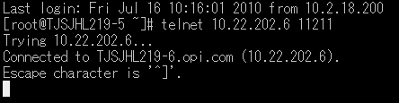
Memcache协议
  使用telnet连接memached server
    telnet hostname port

Slide 10
Memcache协议
Keys
  数据的唯一标识
  String
  最长250字节
  不得包含控制字符和白空格

Slide 11
Memcache协议
Commands
  三类命令
    Storage: set/add/replace/append/prepend/cas
    Retrieval: get/gets
    Other

Slide 12
Memcache协议
Expiration times
  Unit: second
  <=30days (60*60*24*30): offset from current time
  >30days: Unix time (number of seconds since January 1, 1970, as a 32-bit value)
  0 == never

Slide 13
Memcache协议
Storage commands
  命令集： set/add/replace/append/prepend/cas
  用法(命令行)
  <command name> <key> <flags> <exptime> <bytes> [noreply]\r\n
  cas用法
  cas <key> <flags> <exptime> <bytes> <cas unique> [noreply]\r\n
    需要预先通过gets命令获取<cas unique>

Slide 14
Memcache协议
  命令行之后发送data block
  <data block>\r\n
  服务器返回
    "STORED\r\n "
    "NOT_STORED\r\n " //add/replace
    "EXISTS\r\n " //cas item modified
    "NOT_FOUND\r\n" //cas item not exists

Slide 15

Memcache协议
  示例

Slide 16
Memcache协议
Retrieval commands
  命令集： get/gets
  用法(命令行)
  get <key>*\r\n
  gets <key>*\r\n
  服务器返回
    VALUE <key> <flags> <bytes> [<cas unique>]\r\n
    <data block>\r\n

Slide 17
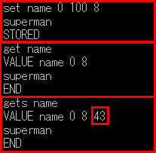
Memcache协议
  示例

Slide 18
Memcache协议
Other commands
  delete
  incr/decr
  Stats
Binary Protocol
参考
  http://github.com/memcached/memcached/blob/master/doc/protocol.txt

Slide 19
Memcached IO模型

Slide 20
Memcached IO模型
基于libevent的NIO模型
默认单线程，支持多线程
可以支持高连接数
后期版本支持UDP

Slide 21
Memcached内存管理

Slide 22
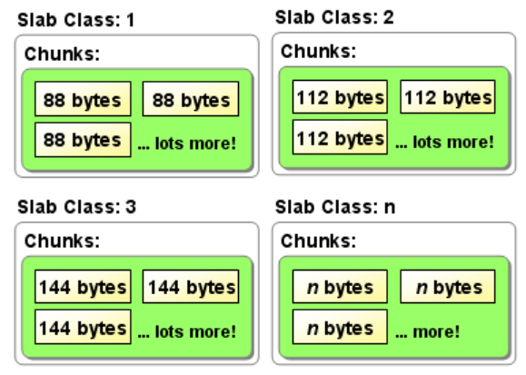
Memcached内存管理
Slab Allocation
  减少malloc/free开销
  解决内存碎片问题

Slide 23
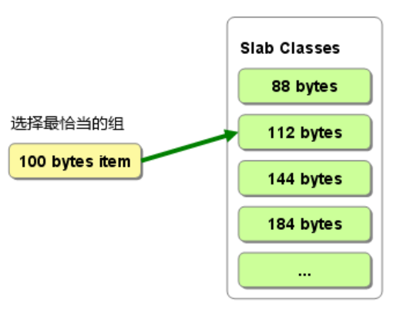
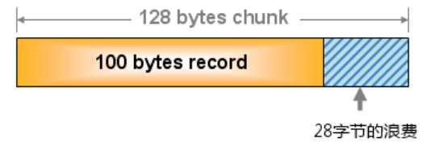
Memcached内存管理
Slab的选择

Slide 24
Memcached内存管理
数据过期机制
  Lazy Expiration
  LRU

Slide 25
Memcached集群方案

Slide 26











Memcached集群方案
集群方案？No！
客户端实现集群方案
应用程序
客户端库
分布式算法
memcached
memcached
memcached
memcached

Slide 27
Memcached集群方案
基于简单Hash的集群方案
思考：
  增减节点的时候会有多少数据受到影响？
  //find store node for given key
  nodes=[node0, node1, node2, node3]
  hashcode=hash(key)
  storeNode=nodes[hashcode % nodes.length]

Slide 28
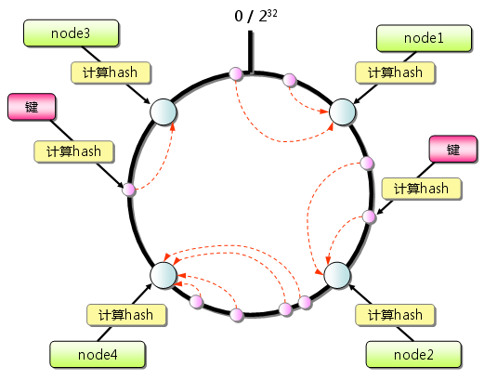
Memcached集群方案
Consistent Hash（一致性哈希）

Slide 29
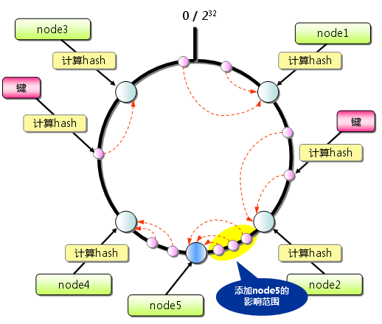
Memcached集群方案
  增加节点

Slide 30
Memcached集群方案
Consistent Hash（一致性哈希）

Slide 31
Memcached集群方案
总结：
  一致性哈希弱化了问题，但是没有完全解决问题
  可以使用一致性哈希的前提是cache的应用场景允许miss

Slide 32
应用memcached

Slide 33
应用memcached
应用现状
  400GB的memcached集群
  广泛应用于各个业务线
  潜力有待挖掘

Slide 34



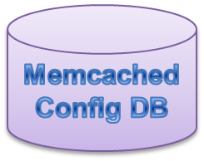






应用memcached
现行架构
Memcached
Memcached
Memcached
Memcached

Slide 35
应用memcached
架构演进
  大池子方案
  namespace
  更强大的配置方案
  基于客户端的监控

Slide 36
应用memcached
Memcached客户端
  Whalin
    同步IO+连接池
    http://wiki.github.com/gwhalin/Memcached-Java-Client/
  Spymemcached
    NIO+单线程
    http://code.google.com/p/spymemcached/

Slide 37
应用memcached
Memcached应用之心法口诀
  先读cache，读到则返回
  Cache miss则读DB，set cache
  数据更新delete cache

Slide 38
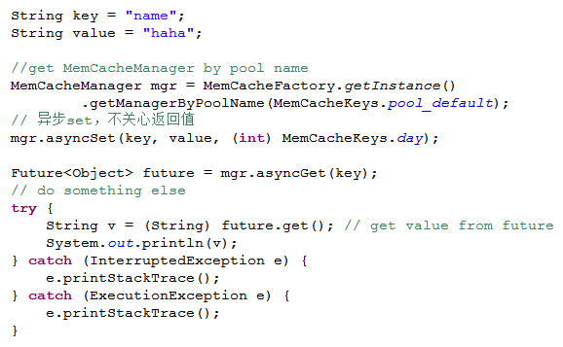
应用memcached
使用人人网封装的memcached客户端
  异步方式

Slide 39
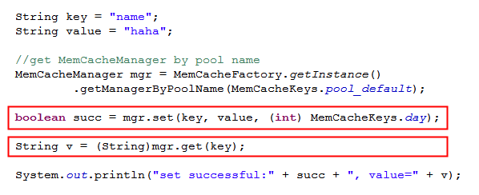
应用memcached
  同步方式

Slide 40
应用memcached
何时使用异步？
  不需要关心返回值时
  批量操作时
  可插入其他操作时

Slide 41
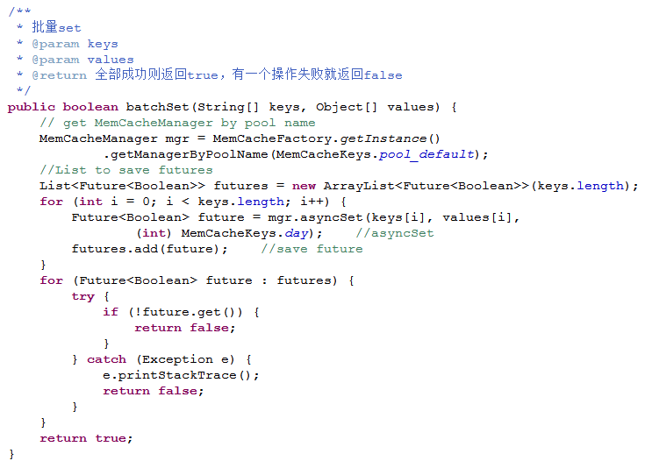
应用memcached

Slide 42
思考：Memcached为何成功？
  KISS
  Focus

Slide 43
Thank You!

